Slide 1
Волонтерское движение «Альтруист»
Проект Надежда

Slide 2
Проект «Надежда»
Цель проекта:
Привлечение молодежи к участию в волонтерской деятельности, направленной на оказание помощи социально незащищенным группам населения: инвалидам.
Улучшить качество жизни людей с ограниченными возможностями здоровья, помочь им установить социальные контакты, создать комфортную среду для общения, адаптировать их в общество.
Проект реализуется в постоянном режиме и по настоящее время.

Slide 3
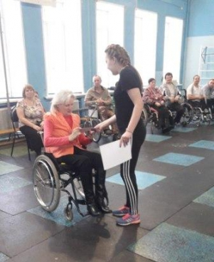
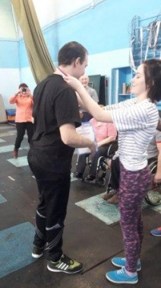
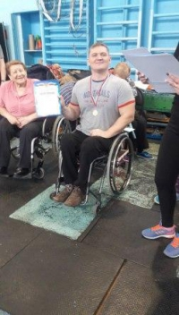
Участие волонтеров в проведении мероприятия, посвященного празднованию 25-летия ООИ Надежда

